Slide 1
আজকের ক্লাসে
সবাইকে স্বাগতম

Slide 2
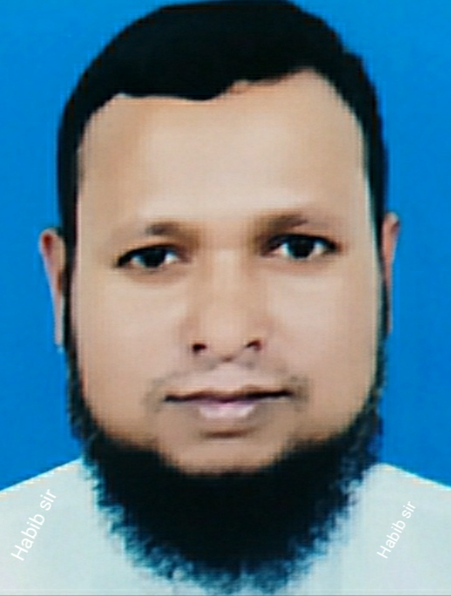
পরিচিতি
মোঃহাবিবুর রহমান
সহকারী শিক্ষক (সামাজিক বিজ্ঞান)
তিলসিন্দুর দাখিল মাদ্‌রাসা
বারহাট্টা, নেত্রকোনা।
Email- habib523277@gmail.com
শ্রেণি : ৮ম
বিষয় : বাংলা ১ম
সময় : ৪৫ মিনিট

Slide 3
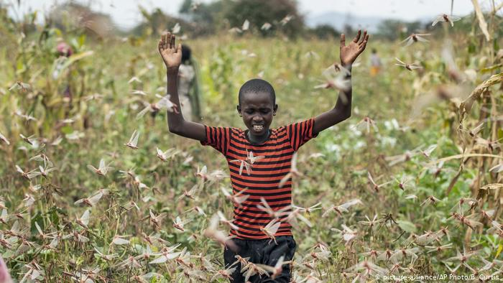
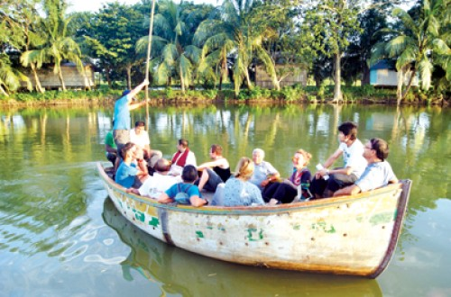
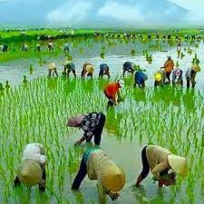
ছবি গুলোর দিকে লক্ষ কর----

Slide 4
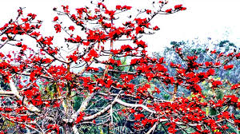
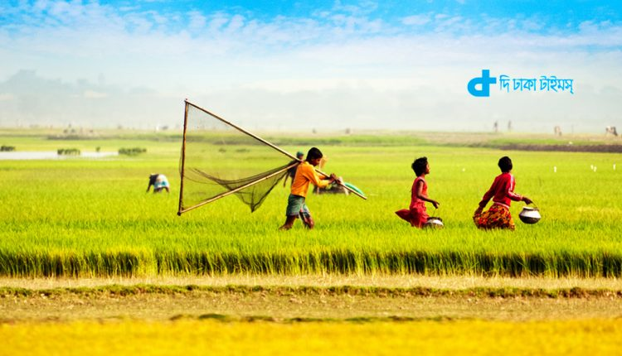
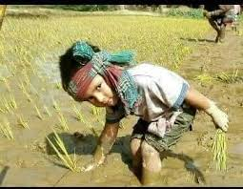
তোমরা কি বলতে পারবে ছবিগুলো তোমাদের পাঠ্য বইয়ের কোন পাঠের সাথে মিল আছে?

Slide 5
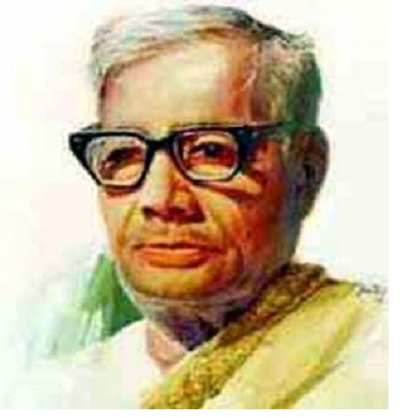
আজকের পাঠ.......
কবি

Slide 6
শিখন ফল
এই পাঠ শেষে শিক্ষার্থীরা…
১। কঠিন শব্দের অর্থ ব্যাখ্যা করতে পারবে।
২।কবি পরিচিতি বলতে পারবে।
৩। কবিতাটি শুদ্ধরূপে আবৃত্তি করতে পারবে।
৪। কবিতার মূলভাব ব্যাখ্যা করতে পারবে।

Slide 7
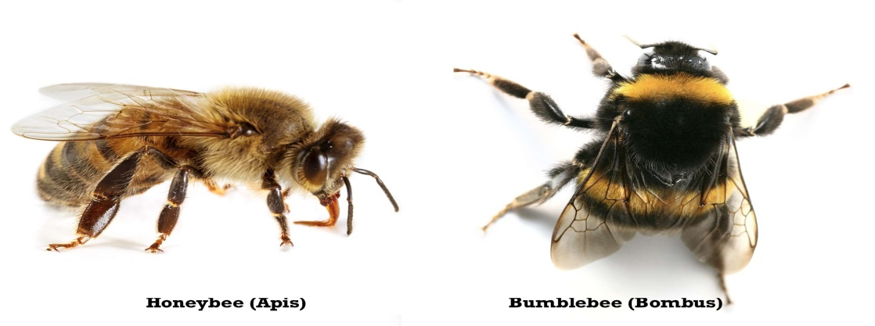
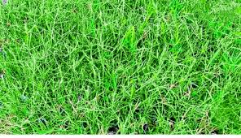
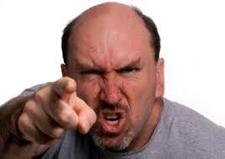
শব্দার্থ ও টীকা
ভোমরা
ভ্রমর
কচি ঘাস
নবীন তৃণ
গরব
গর্ব

Slide 8
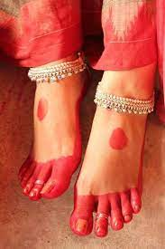
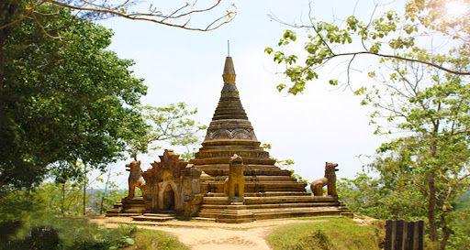
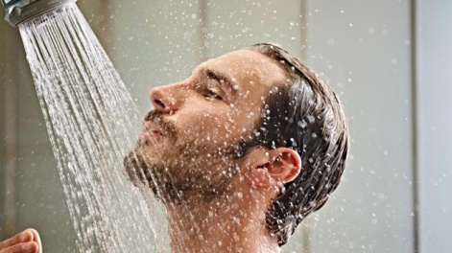
পদ রজ
চরন ধূলি
মথুরার নিকটবর্তী হিন্দুদের
তীর্থস্থান।
বৃন্দাবন
সিনান
গোসল

Slide 9
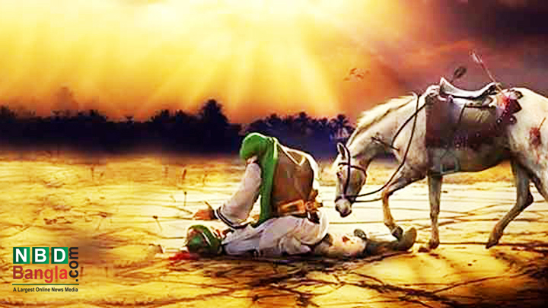
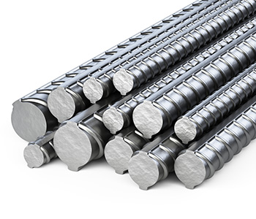
উজল
উজ্জ্বল
জারি গান
শোকগীতি
পাগাল
ইস্পাত

Slide 10
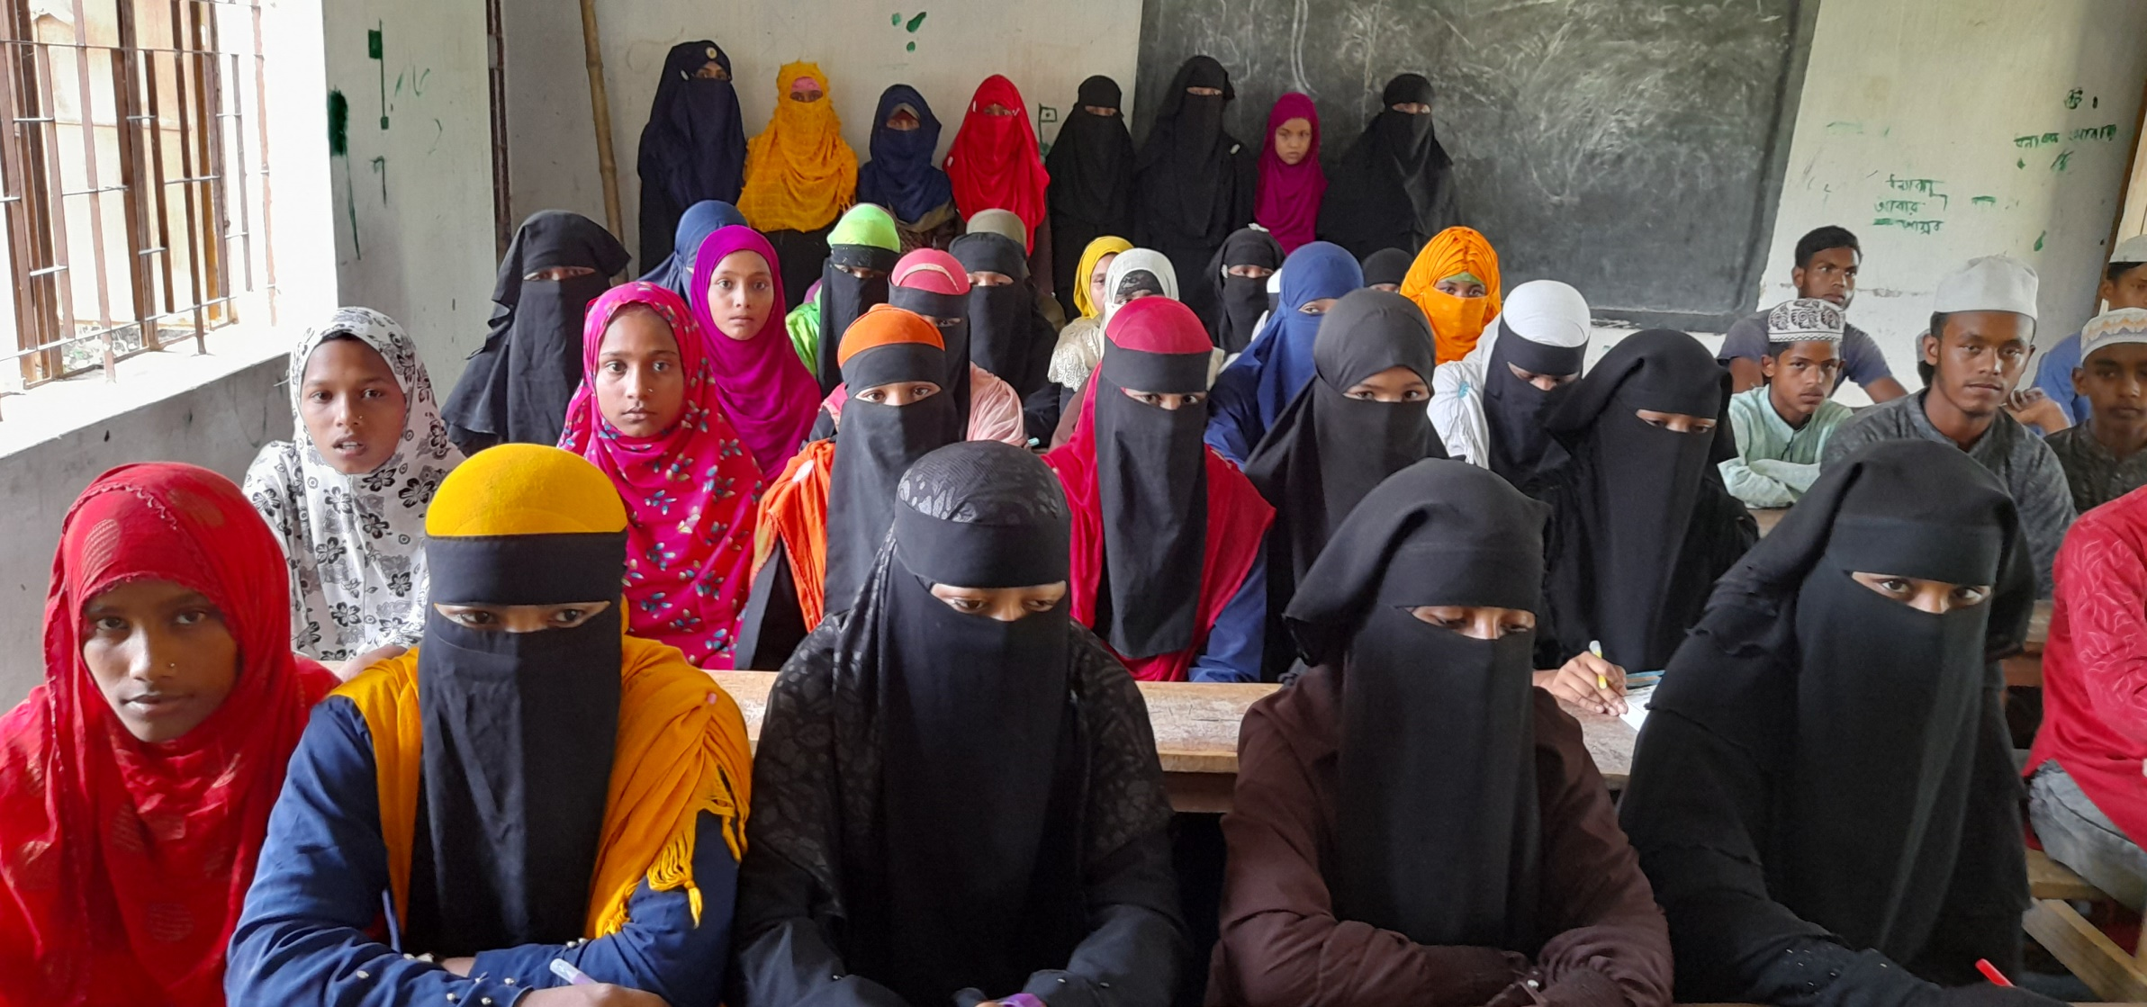
নিরব পাঠ

Slide 11
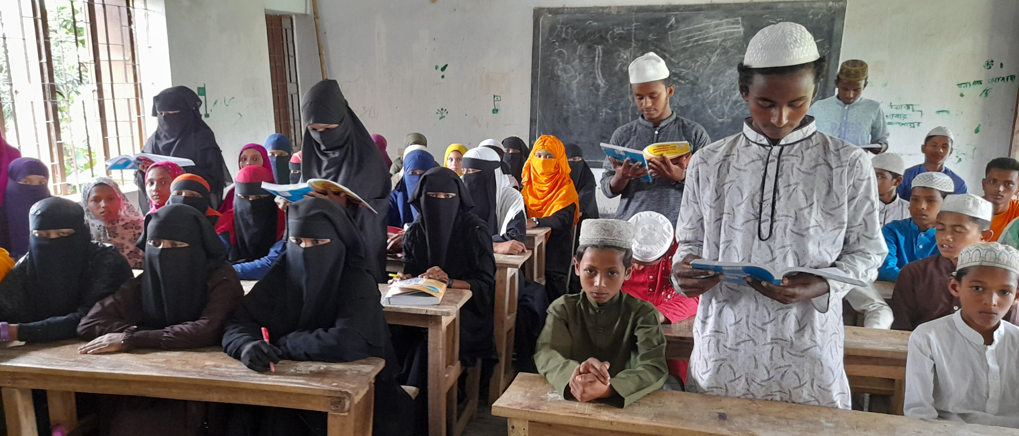
সরব পাঠ

Slide 12
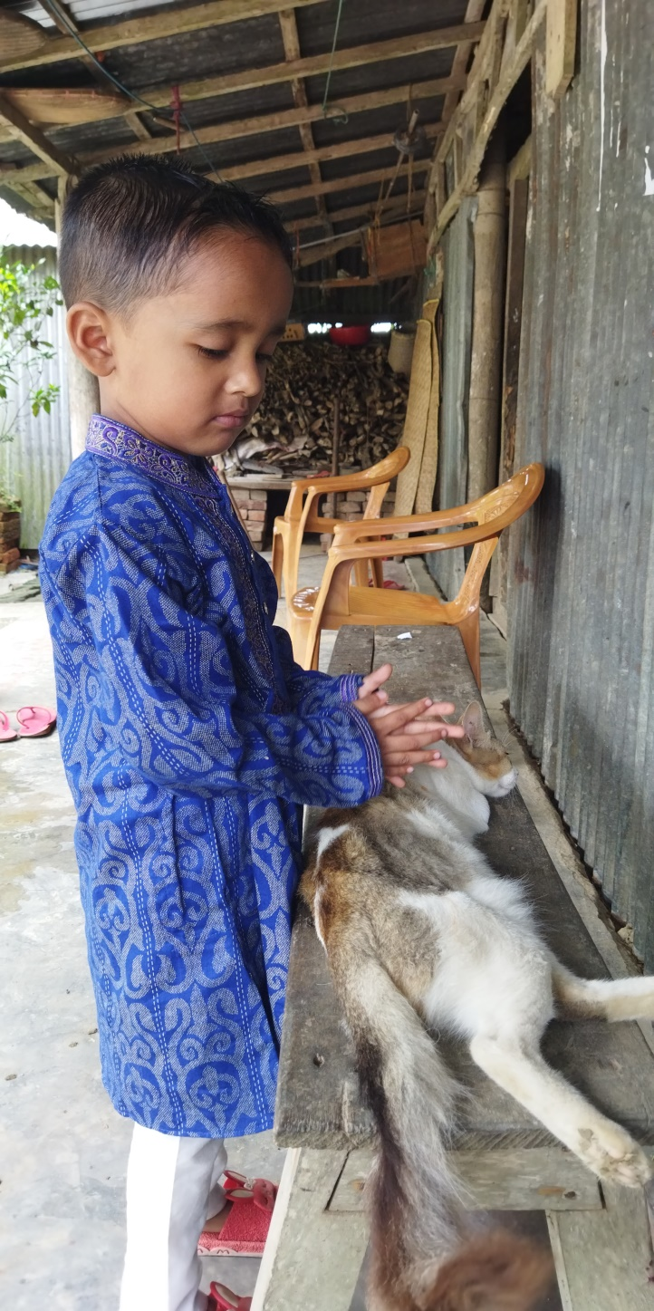
একক কাজ
রুপাই কবিতা অবলম্বনে একজন গ্রামীন কৃষকের চরিত্রে অভিনয় করে দেখাও।

Slide 13
কবি পরিচিতি
মৃত্যু-১৯৭৬সালে
পেশা-শিক্ষকতা
কাব্যগ্রন্থ-রাখালী,বালুচর,মাটির কান্না
জন্ম-১৯০৩ সালে ফরিদপুর জেলার তাম্বুলখানা গ্রামে

Slide 14
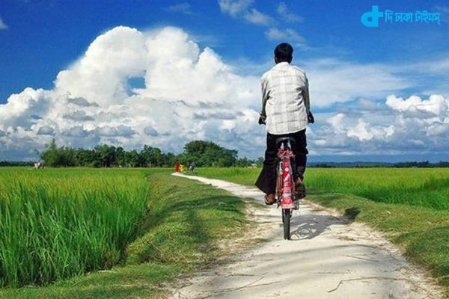
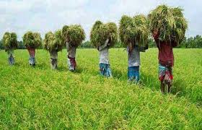
যে কালো তার মাঠেরি ধান, যে কালো তার গাঁও!
সেই কালোতে সিনান্‌ করি উজল তাহার গাঁও ।

Slide 15
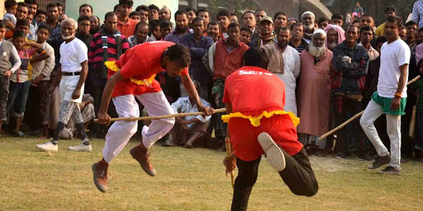
আখড়াতে তার বাঁশের লাঠি অনেক মানে মানী,
খেলার দলে তারে নিয়েই সবার টানাটানি ।

Slide 16
দলীয় কাজ
তোমাদের সংগৃহীত গ্রামীন ছড়া শ্রেনীতে প্রদর্শন কর।

Slide 17
মূল্যায়ন
১। ‘আখড়া’ কী?
নৃত্যগীত শিক্ষা ও মল্লবিদ্যা ও অভ্যাসের স্থান।
২। কবি জসীমউদ্‌দীন কত সালে জন্মগ্রহণ করেন?
১৯০৩ সালে।
৩। ‘নক্সী কাঁথার মাঠ’ কোন ধরণের রচনা?
কাহিনিকাব্য।

Slide 18
৪। কবির পেশা কী ছিল?
শিক্ষকতা
৫। কবির অন্যান্য কাব্য গ্রন্থের নাম কী ?
রাখালী, বালুচর, মাটির কান্না ।
৬। খেলার দলে কাকে নিয়ে সবার টানাটানি হয়?
রুপাইকে নিয়ে।

Slide 19
বাড়ির কাজ
রুপাই কবিতা থেকে একটি উদ্দীপক তৈরি করবে।

Slide 20
ধন্যবাদ সকলকে

